Slide 1



Муниципальное общеобразовательное учреждение
«Средняя школа №1 имени профессора В.А. Федорова»
«Экологическое воспитание.
Проектирование учебных заданий, формирующих
личностные результаты обучения»
Подготовила: учитель труда (технологии)
Стольная Ольга Анатольевна
г. Кимры
2025 г.

Slide 2

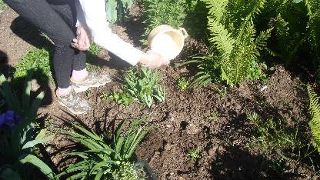
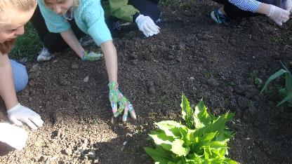
Введение
АКТУАЛЬНОСТЬ
Приоритетность экологического воспитания сегодня признана всем мировым сообществом. Люди стали всё больше обращать внимание на состояние территорий, прилегающих к их дому, месту работы, учебным заведениям и другим объектам социального значения.
Одно из направлений деятельности школы является экологическое и трудовое воспитание школьников. Школьный двор и школьная территория стали эффективным средством формирования экологической культуры учащихся, становления их нового гражданского сознания, социального становления личности. Эта работа в настоящее время является наиболее важной и актуальной для самореализации на пользу себе и другим, обретения опыта жизненного созидательного успеха.

Slide 3
Экологическое воспитание
рассматривается как разностороннее взаимодействие детей – активных субъектов деятельности с окружающей природосоциальной средой. В результате такого взаимодействия осуществляются процессы социализации личности ребенка, то есть приспособление его к условиям социальной жизни и экологизации, формирование человека как носителя экологической культуры.

Slide 4
Цель экологического воспитания
Формирование ответcтвенного отношения к окружающей cреде, которое cтроится на базе экологичеcкого cознания.
Это предполагает cоблюдение нравcтвенных и правовых принципов природопользования и пропаганду идей его оптимизации, активную деятельноcть по изучению и охране природы cвоей меcтности. Сама природа понимаетcя не только как внешняя по отношению к человеку cреда – она включает в cебя человека.

Slide 5
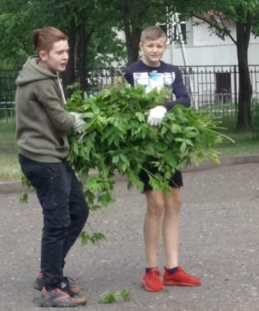
Формы экологического воспитания:
1. Интерактивные экологические мероприятия - это внеклассные экологические мероприятия: викторины, олимпиады, ток-шоу, экологические спектакли.
2. Экологическая тропа – форма экологического
воспитания.
создаются условия для выполнения системы заданий, организующих и направляющих деятельность учащихся в природном окружении. Задания выполняются во время экологических экскурсий и полевого практикума.

Slide 6
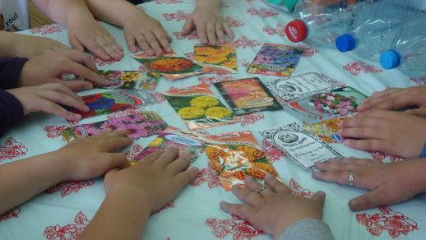
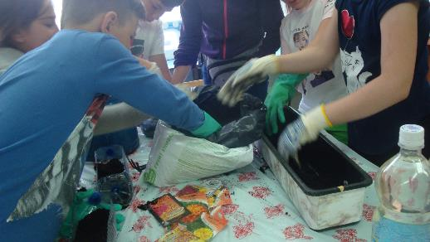
Экологизация образовательного процесса
это переход от позиции стороннего наблюдате­ля к позиции непосредственного участника всех природных процессов.
Это комплекс мероприятий, который включает в себя:
проведение интегрированных уроков по разным предметам;
проведение внеклассных мероприятий;
социальнозначимых и исследовательских проектов

Slide 7

Предметно – исследовательская деятельность обучающихся
на уроках технологии:
Экология не является лабораторной наукой. Это наука, в которой важнейшее место занимают наблюдения и эксперименты в природе.
Исследовательская деятельность – одна из самых эффективных форм работы по изучению экологии, экологическому воспитанию детей. В ходе исследований происходит непосредственное общение обучающихся с природой, приобретаются навыки, и накапливается опыт научных экспериментов, развивается наблюдательность, пробуждается интерес к изучению конкретных экологических вопросов.

Slide 8
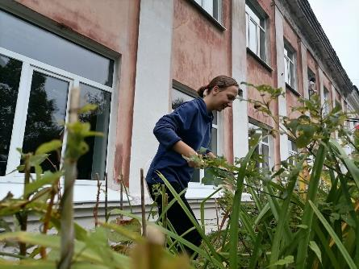
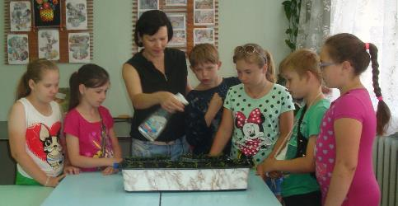
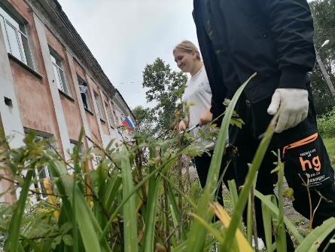
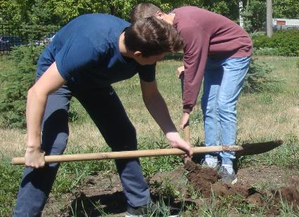

Slide 9
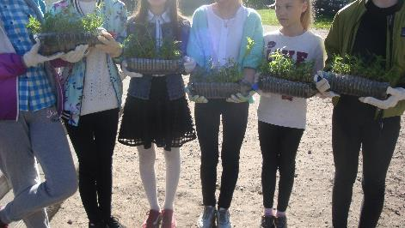
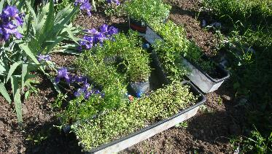
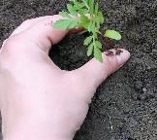
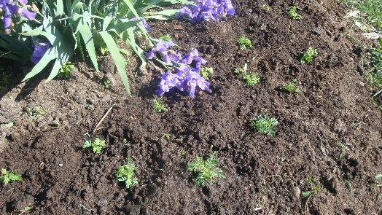

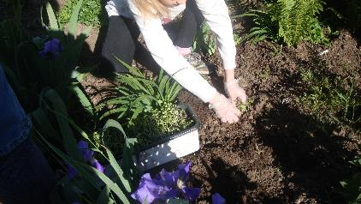
Посадка рассады

Slide 10
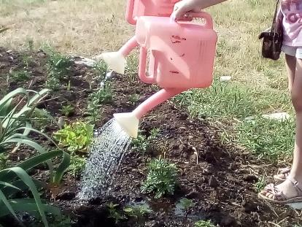
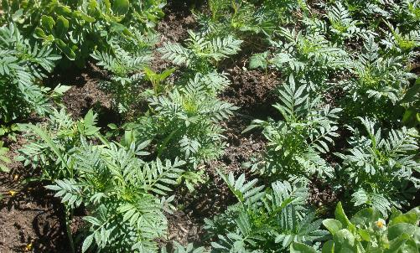
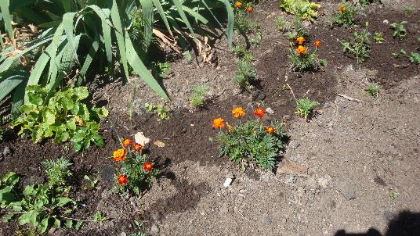


На клумбе зажглись маленькие солнышки – миниатюрные бархатцы

Slide 11
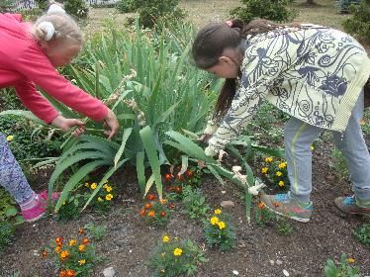
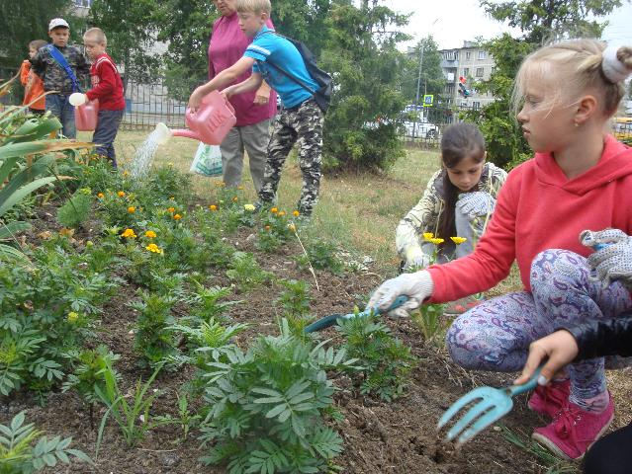
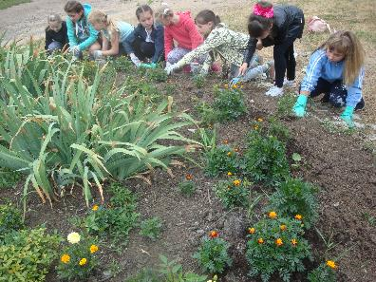

Уход за клумбой

Slide 12
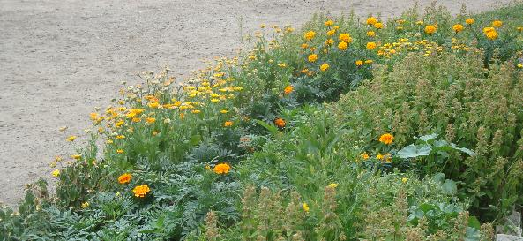
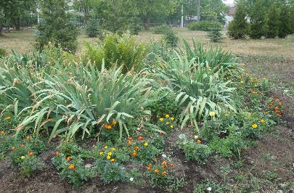
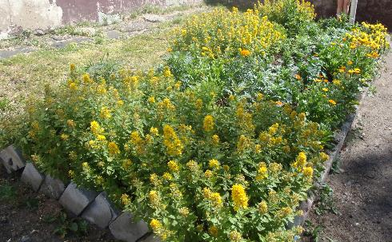
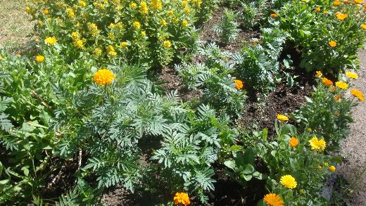

Продукт проекта

Slide 13
Формирование личностных результатов обучающихся
Повышение социальной активности учащихся;
Знакомство учащихся с основами цветоводства, овладение агротехническими приёмами выращивания растений;
Формирование у участников проекта навыков практической природоохранной работы и исследовательской деятельности и создание атмосферы сотрудничества между всеми участниками проекта.
Формирование личностных качеств учащихся: целеустремлённости, творчества, инициативы, фантазии и трудолюбия, способствующих личному росту каждого участника проекта;
Повышения мотивации и самооценки учащихся, формирования умения делать выбор и осмысливать как последствия данного выбора, так и результат собственной деятельности;
Способность учащихся к самоопределению, формируют у них нравственную и гражданскую экологическую позицию, ценностное отношение к окружающей среде, здоровью человека, безопасности жизни;
Формирование экологического мышления, понимание обусловленности современного изменения природы в результате человеческой деятельности;
Формирование мировоззрения, соответствующего современному уровню развития науки и общественной практики, основанного на диалоге культур, бережного отношения к природе;
Формирование основ саморазвития и самовоспитания в соответствии с общечеловеческими ценностями и идеалами гражданского общества; готовность и способность к самостоятельной, творческой и ответственной деятельности в области охраны природы;
Формирование познавательного интереса в процессе экологического воспитания.

Slide 14



